Slide 1
목차
프로젝트 소개
게임 디자인
게임 기능 및 구현

Slide 2
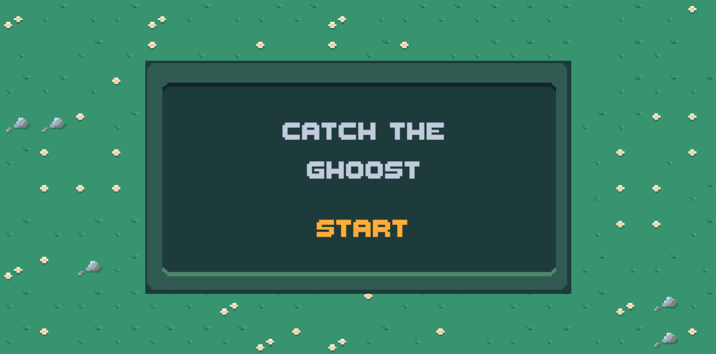
프로젝트 소개
프로젝트 배경
‘뱀파이어 서바이벌‘ 게임이 흥행을 하며 이에 영감을 받음
도망치는 고스트를 쫒아가며 잡아야 하는 새로운 방식의 게임 개발
플레이 방법
플레이어는 도망가는 고스트의 위치를 예상하며 공격
고스트를 세 번 맞추면 게임 종료
타이머를 통해 재미를 느끼며 타이머가 종료되어도 게임은 계속 진행

Slide 3
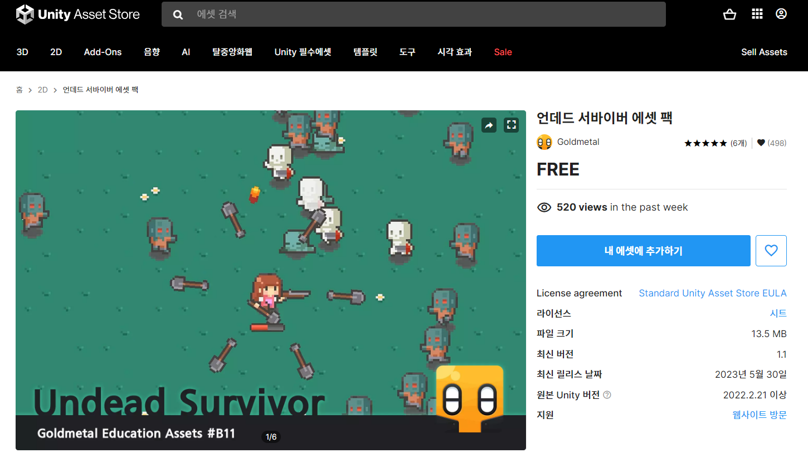
프로젝트 디자인
디자인
게임의 역동성을 높이기 위한 디자인 요소 적용
Unity 에셋을 활용하여 게임의 품질과 기능 향상
참고:https://assetstore.unity.com/packages/2d/undead-survivor-assets-pack-238068

Slide 4
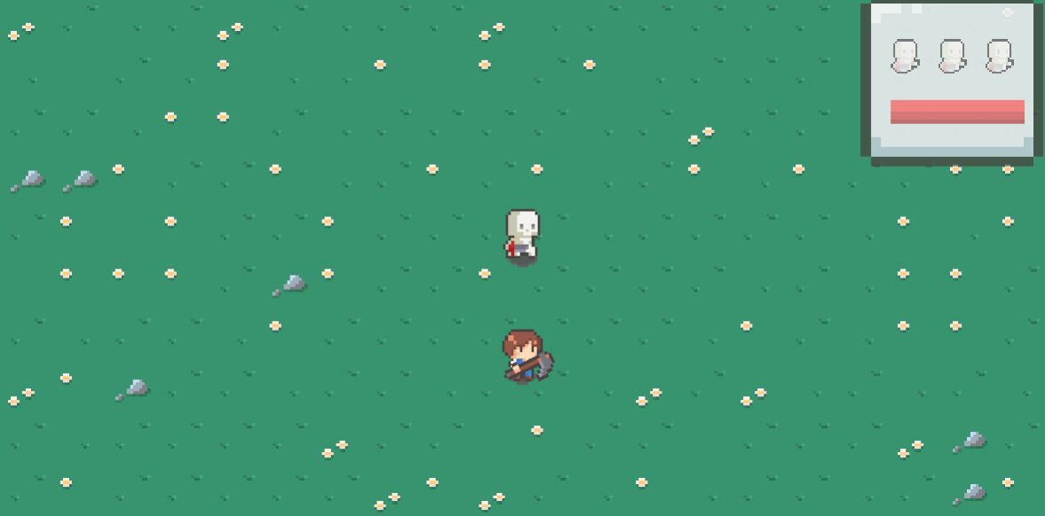
프로젝트 기능 및 구현
플레이화면
시작화면

Slide 5
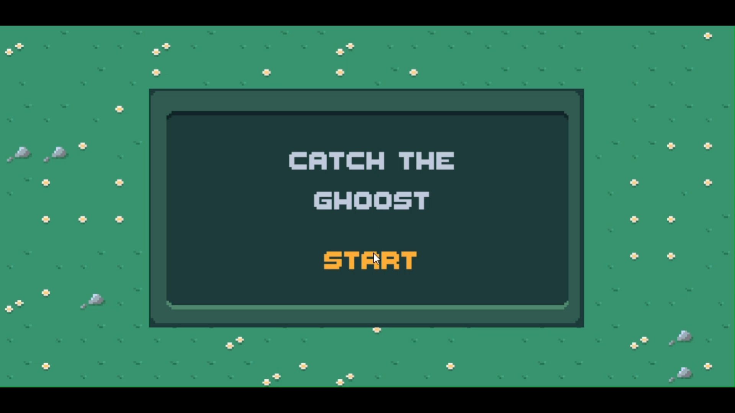
프로젝트 기능 및 구현
이동
고스트는 플레이어와 일정거리를 유지하며 자유롭게 이동
플레이어와 일정거리 보다 가까워지면 고스트는 도망
화면의 모서리 부분에 고정되는 것을 방지하기위해 모서리 부근으로 이동하면 다른 곳으로 바로 이동

Slide 6
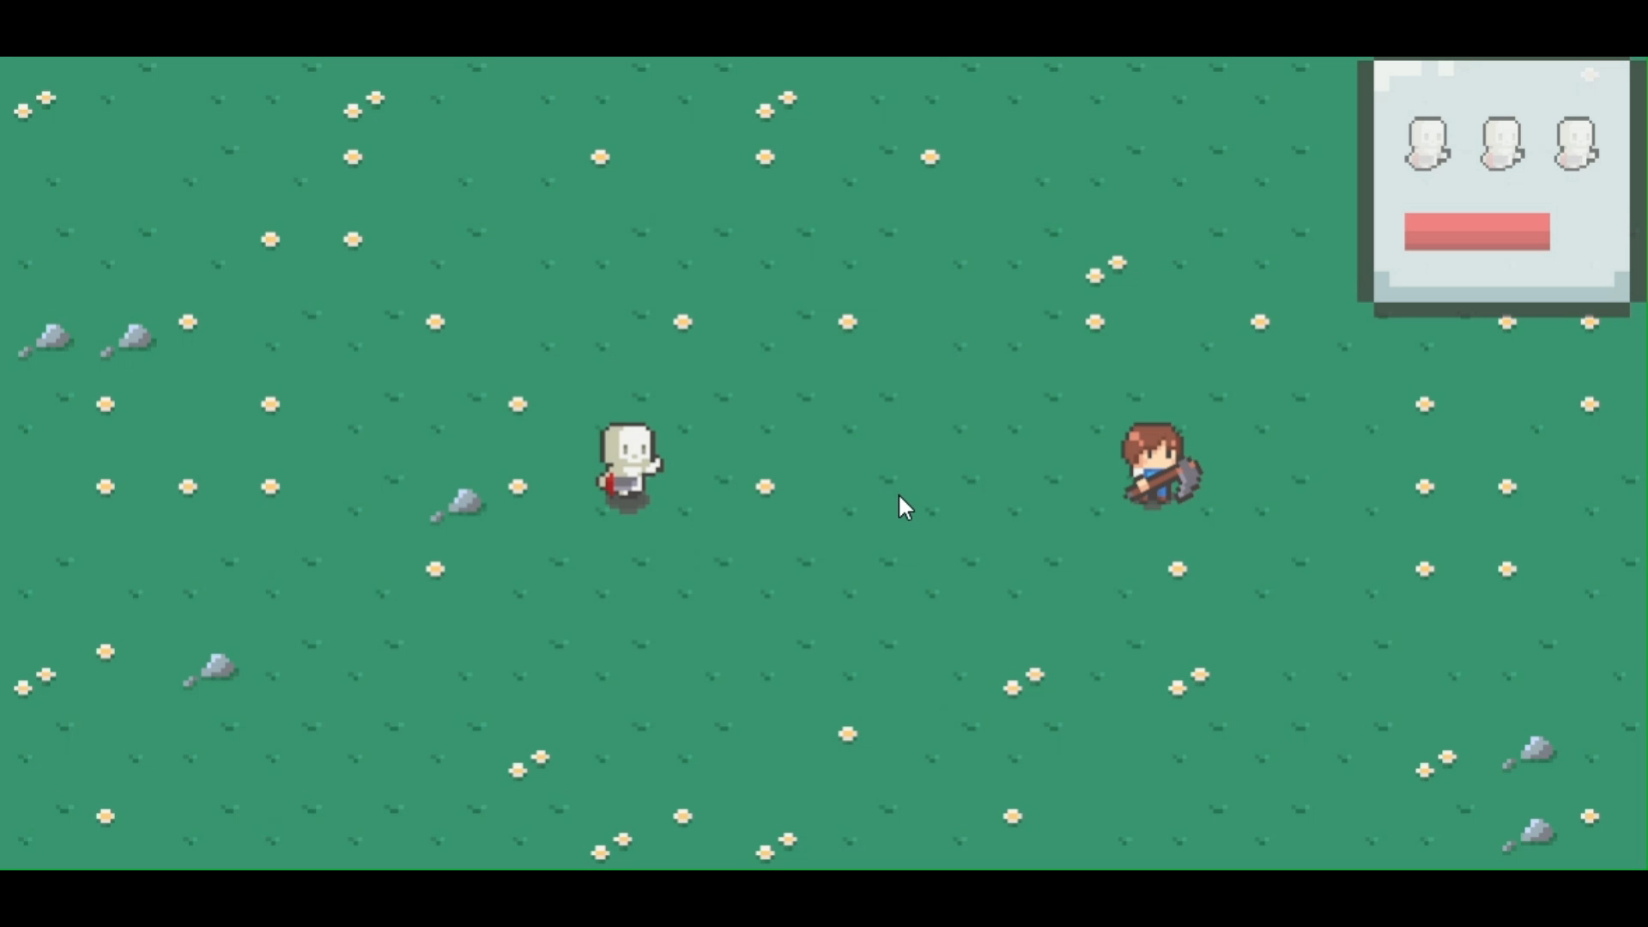
프로젝트 기능 및 구현
공격
‘SPACE’ 키를 통해 몬스터를 공격
공격받은 고스트는 잠시 무적이 되며 플레이어와 먼 곳으로 이동하는 기능 추가
고스트는 공격당하면 오른쪽 상단에 목숨 감소

Slide 7
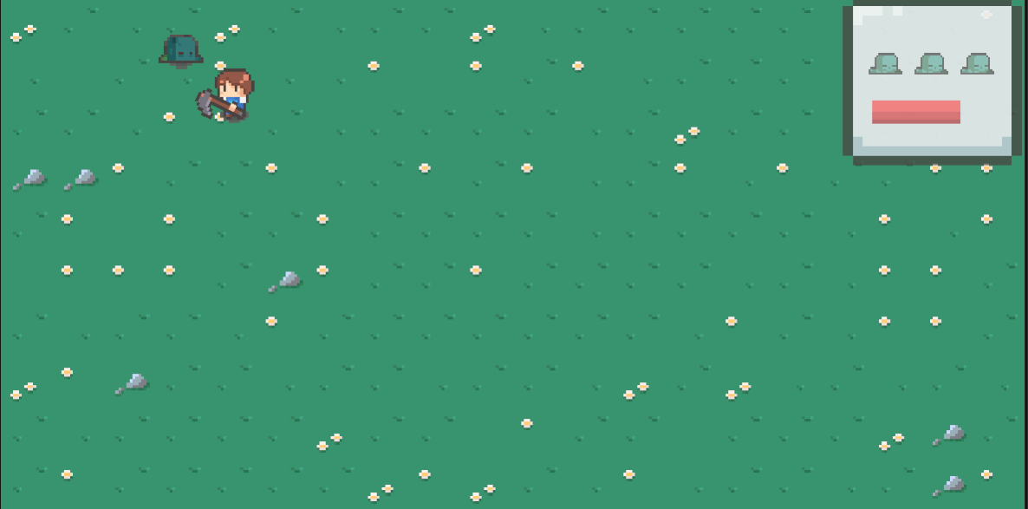
프로젝트 기능 및 구현
죽음
고스트는 세번 공격당하게 되면 죽음
타이머를 통해 게임을 재밌게 즐길 수 있으며 타이머가 종료되었다고 해도 계속 게임을 즐길 수 있음

Slide 8
프로젝트 기능 및 구현
프로젝트 기능 요약
플레이어
고스트를 쫒기위해 자유롭게 이동 구현
고스트를 공격하기 위한 공격 구현
이동하는 방향으로 캐릭터를 전환하여 역동성 추가
고스트
자유롭게 이동하며 플레이어와 가까워지면 멀어지도록 이동
모서리 부근에 도착하면 다른 곳으로 바로 이동
공격을 받게 되면 무적상태가 되어 현재 플레이어 위치에서 가장 멀리 떨어진 곳으로 이동
UI
타이머 구현
고스트의 목숨 표시
게임의 시작 패널 구현

